Slide 2
Bellman-Ford算法
D(x,y)=min{c(x,v)+d(v,y)}
静态图至多n-1次即可得到最优解
动态图可以迭代更新
需要维护边权，最短路程，最短路径的下一跳
并行运算，每个节点维护自身的d(x,*)，更新时若改变则向其所有邻居广播，每个邻居收到信息后更新自身，若有变化则再次向其所有邻居广播
异步迭代，分布式

Slide 3
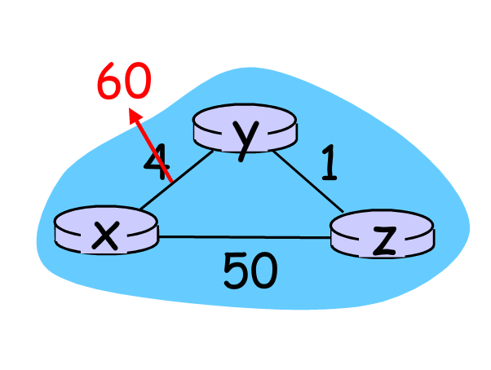
毒性逆转(poisoned reverse)
路径减小能够快速更新，路径增大不能
如图，z通过y到达x，若c(x,y)突然增大，y会误认为通过z还能到达x，经过很长时间后才会发现到达x消耗很大
解决方法:若z是通过y到达x，则告知y时d(z,x)为无穷大
实际情况中采用协议最大费用值+1表示无穷大

